Slide 1
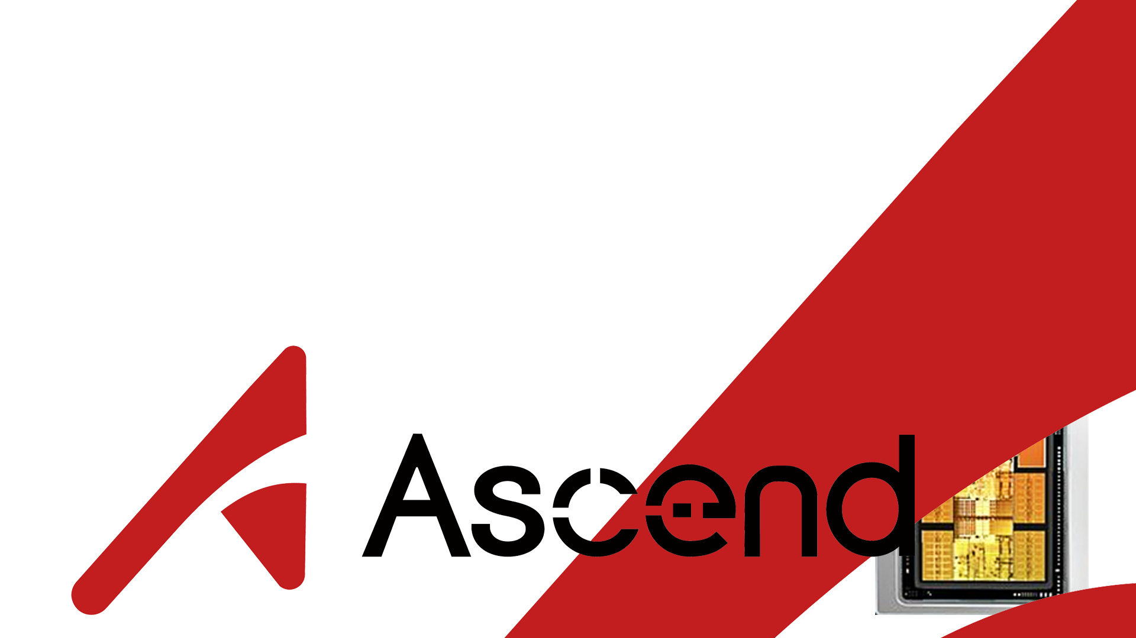

ZOMI
Ascend 芯片

Slide 2
About
昇腾 SOC 架构：昇腾 310 芯片 – 昇腾 910 芯片
AICore 的灵魂：达芬奇架构内部细节
AICore 计算模式：Vector 和 Cube 计算方法
服务器爆炸图：从芯片到服务器

Slide 3
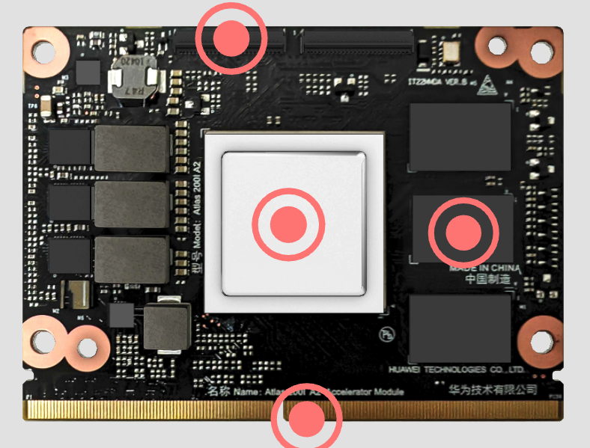
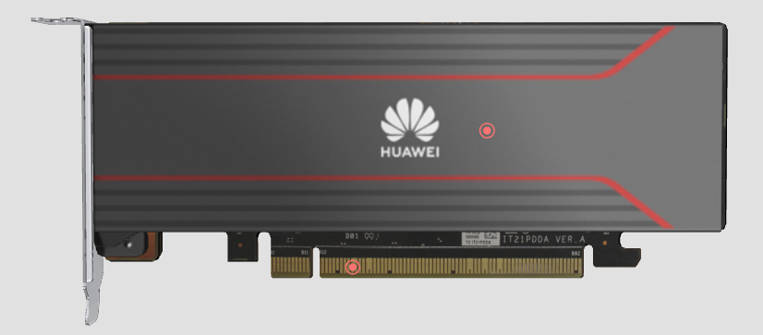
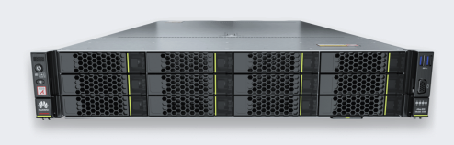
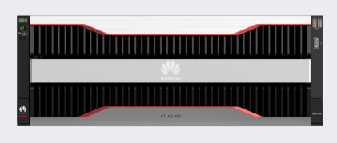
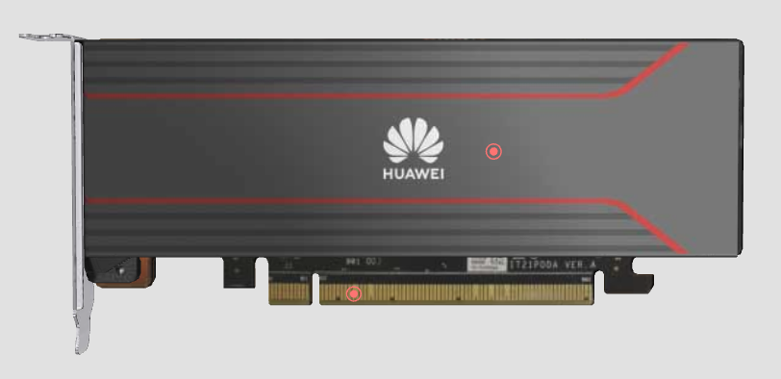
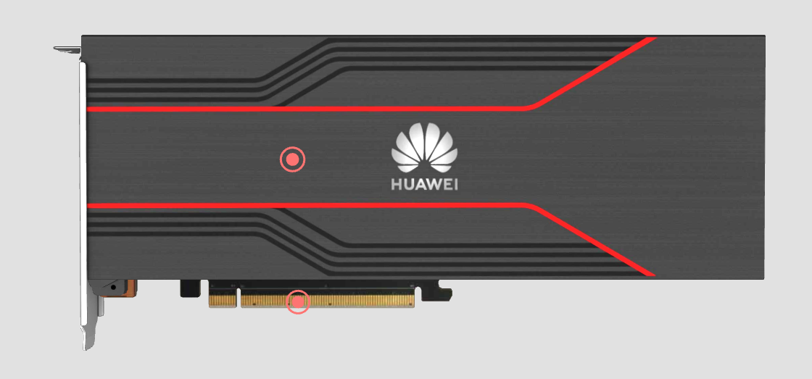
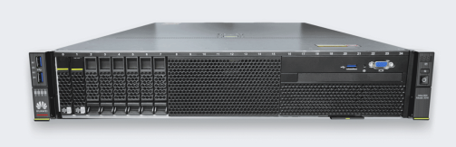
训练推理系列硬件产品
边缘端
云端推理
云端训练
< 20 TFLOPS
1000 TFLOPS
> 2000 TFLOPS
Atlas 200I A2（20 TOPS）
Atlas 300V Pro 视频解析卡
Atlas 300V Pro 视频解析卡
Atlas 800 推理服务器（3000）
Atlas 500 Pro 智能边缘服务器
Atlas 800T A2训练服务器
Atlas 300I Pro 推理卡
Atlas 300I Duo 推理卡
Atlas 800 推理服务器（3010）

Slide 4
1. 昇腾 SOC 架构

Slide 5
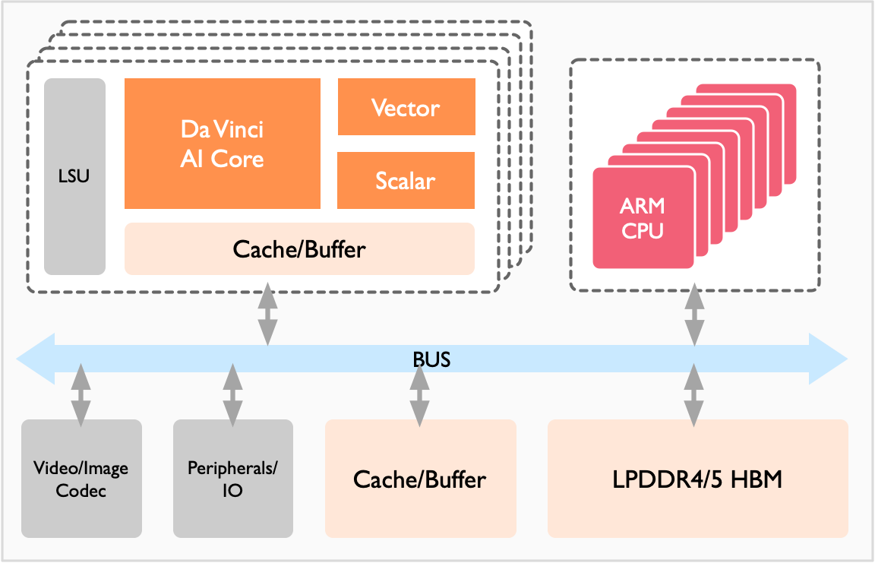
基于 DaVinci AI 技术架构
3D Cube:16^3 三维弹性立方：
高算力：可在一个时钟周期内完成4096个FP16 MAC 运算
高效：支持几十毫瓦IP到几百瓦芯片，适应端、边和云的平滑架构扩展

Slide 6
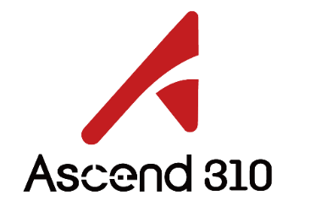
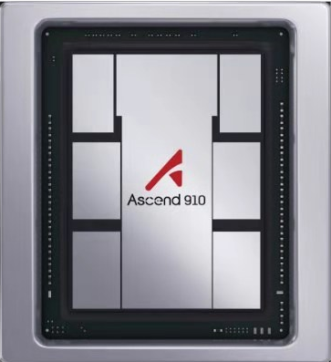
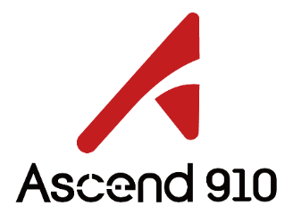
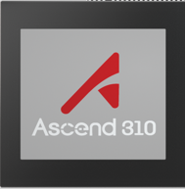
昇腾 AI 处理器：达芬奇架构
半精度 (FP16): XX Tera-FLOPS
整数精度 (INT8) : XX Tera-OPS
16 通道 全高清 视频解码器 – H.264/265;
1 通道 全高清 视频编码器 – H.264/265;
最大功耗: 8W
XXnm FFC
半精度 (FP16): XXX Tera-FLOPS
整数精度 (INT8) : XXX Tera-OPS
128 通道 全高清 视频解码器 – H.264/265;
最大功耗: 310W
XXnm FFC

Slide 7

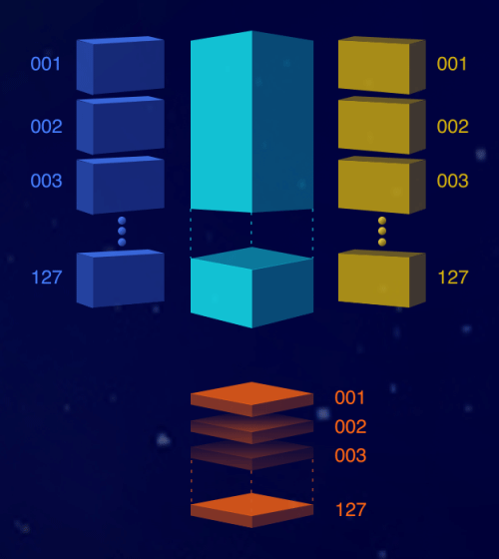
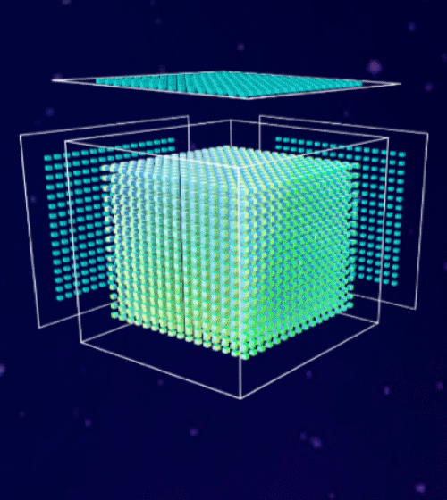
芯片层：基于DaVinci AI技术架构
Scalar Compute
Vector Compute
Da Vinci
Tensor Compute
0.00X TOPS / W
0.X TOPS / W
X TOPS / W
1D: N² Cycle
N个1D MAC
2D: N Cycle
1个N² 2D MAC
3D: 1 Cycle
1个N³ 3D Cube
Notes:
传统处理器，采用一维的标量计算，每瓦特只能提供0.003 TOPS INT8的算力；即使是目前主流的加速卡，基于向量计算，算力也只有0.3TOPS 每瓦特的算力水平，远远无法满足人工智能应用对算力的增长需求。

Slide 8
1.1
310 SOC 架构

Slide 9
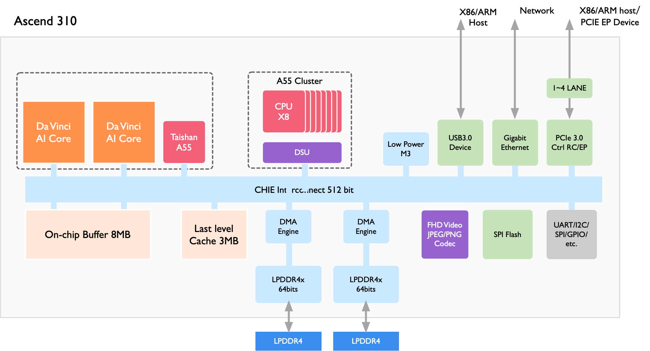
Ascend 310 处理器逻辑架构
主要组成：
AI Core/AI CPU
Control CPU
Cache/Buffer
DVPP etc.

Slide 10
Ascend 310 处理器逻辑架构
AI Core：
计算核心，负责执行矩阵、向量、标量计算密集的算子任务，采用达芬奇架构，图例集成 2 个 AI Core。
AI CPU：
承担非矩阵类复杂计算，即负责执行不适合跑在 AI Core 上算子。

Slide 11
Ascend 310 处理器逻辑架构
TS Core：
专用 CPU 作为任务调度器（Task Scheduler，TS），以实现计算任务在 AI Core 上高效分配和调度；
该CPU专门服务于AI Core和AI CPU，不承担任何其他的事务和工作。

Slide 12
Ascend 310 处理器逻辑架构
ARM CPU 核心：
专用控制芯片整体运行的控制CPU。Cube or Vector 任务占用的CPU核数可由软件根据系统实际运行情况动态分配。

Slide 13
Ascend 310 处理器逻辑架构
Cache & Buffer：
SOC片内层次化 memory 结构，AI core 内部两级 memory buffer；
SOC片上 8MB L2 buffer，专用于 AI Core、AI CPU，提供高带宽、低延迟 memory 访问。
芯片集成 LPDDR4x 控制器，提供更大容量 DDR 内存。

Slide 14
Ascend 310 处理器逻辑架构
DVPP：
数字视觉预处理子系统，完成图像视频编解码。
用于将从网络或终端设备获得 Image Pipeline Buffer，进行预处理以实现格式和精度转换等要求，之后提供给 AI 计算引擎。

Slide 15
Ascend 310 处理器逻辑架构
对外接口：
支持 PCIE3.0、RGMII、USB3.0 等高速接口；
以及GPIO、UART、I2C、SPI等低速接口。

Slide 16
1.2
910 SOC 架构

Slide 17
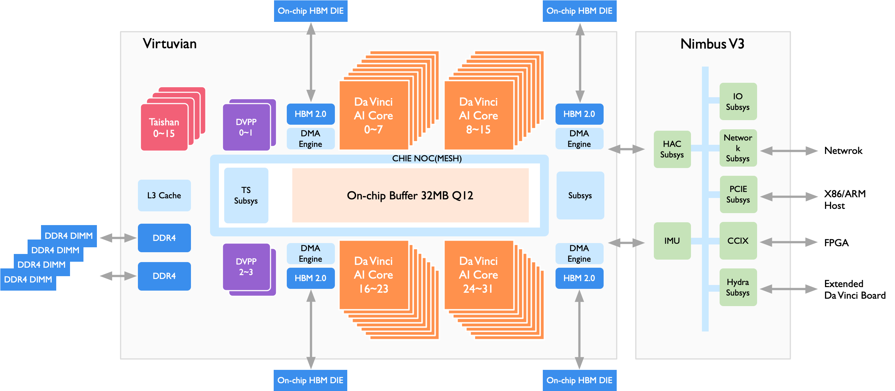
Ascend 910 处理器逻辑架构
主要组成：
AI Core
ARM CPU
DVPP
Cache/Buffer
低速外设接口

Slide 18
Ascend 910 处理器逻辑架构
AI Core：
计算核心，负责执行矩阵 Cube、向量 Vector 计算密集型任务；
图例 Ascend 910 集成了32 个 AI Core。

Slide 19
Ascend 910 处理器逻辑架构
CPU 子系统：
TaishanV110 Core（4个Core构成一个Cluster）；
Taishan Core 一部分为 AI CPU，承担部分 AI 计算；
一部分部署为 Ctrl CPU，负责 SoC 控制功能；
两类CPU占用核数由软件分配。

Slide 20
Ascend 910 处理器逻辑架构
TS CPU (Task Scheduler)：
4 核 A55 Cluster（ARMv8 64位架构），负责任务调度，把算子任务切分之后，通过硬件调度器（HWTS），分发给 AI Core 或 AI CPU 执行计算。

Slide 21
Ascend 910 处理器逻辑架构
DVPP：
数字视觉预处理子系统，完成图像视频编解码等预处理操作。

Slide 22
Ascend 910 处理器逻辑架构
Cache & Buffer：
片内层次化 memory 结构；
AI Core 内部两级 memory buffer；
SOC 片上 64MB L2 buffer，专用于AI Core、AI CPU，提供高带宽、低延迟的memory访问；
Virtruvian 连接 N 个 HBM 颗粒；芯片集成 DDR 控制器，为芯片提供 DDR 内存。

Slide 23
Ascend 910 处理器逻辑架构
Nimbus：
提供x16 PCIe 接口和 Host CPU 对接；
提供100G NIC（支持ROCE V2协议）用于跨服务器传递数据；
集成1 个 ARM CPU 核，执行启动、功耗控制等硬件管理任务。

Slide 24
小结与思考

Slide 25
思考
那么多不同的训练和推理产品形态，对应的 AI 芯片到底有多少种？怎么组合？
你还想了解昇腾哪些内容呢？

